Slide 1
LA INTEGRACIÓN DE LOS SABERES: UNA VÍA PARA SALIR DE LA ARROGANCIA DEL RELATIVÍSMO
Marta López-Jurado Puig
UNED
Mediadora Familiar

Slide 2
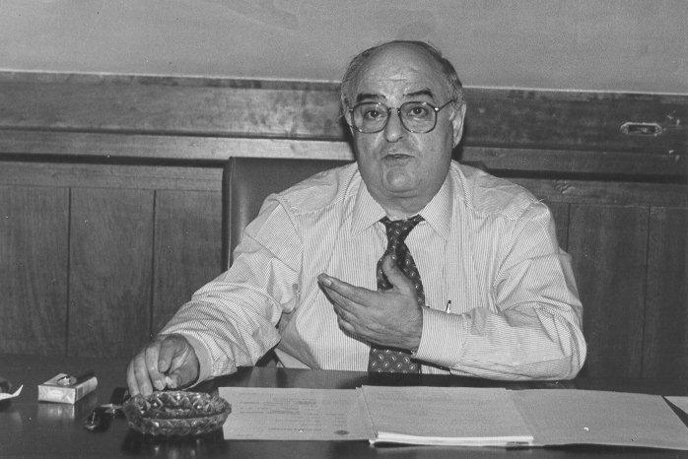
Mi maestro

Slide 3
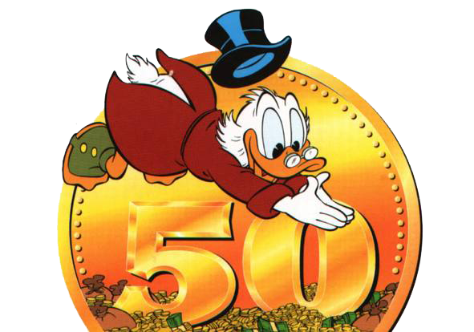
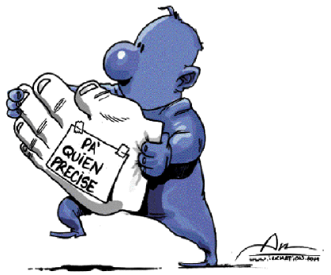
La vida es lo que hacemos de ella
Tenemos interiorizado un modelo de ser humano

Slide 4
La decisión, protagonista de la vida
¿Por qué una persona se humaniza con su decisión y otra se envilece?
¿Depende de las circunstancias?
¿De estímulos externos?
Notes:
Watson (conductista) “Dame un hombre y yo haré de él un criminal o un santo”. Si esto es así ¿todo es cuestión de estímulos externos?

Slide 5
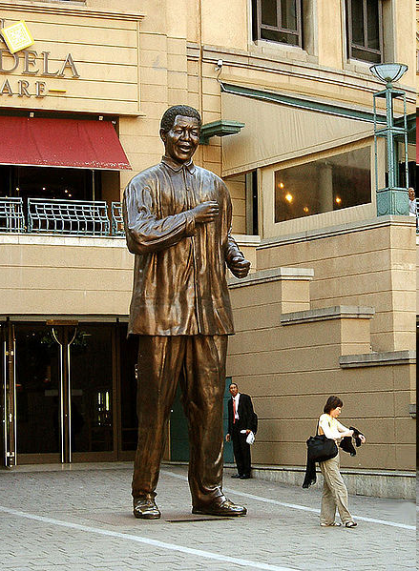
“Soy el dueño de mi destino, soy el capitán de mi alma”
Escultura de
Nelson Mandela
JOHANNESBURGO
Notes:
Ante el gran reto que supone la vida, tenemos dos opciones
Ser PROTAGONISTAS de nuestra vida: El hombre es un tomador de decisiones
2) Ir por la vida buscando culpables
INVICTUS: El que no será vencido
Cada persona pone la actitud con que afronta la vida

Slide 6
Por ensayo y error aprendemos muchos muchas cosas…
A tomar BIEN las decisiones ¿se aprende SÓLO tomando decisiones?

Slide 7
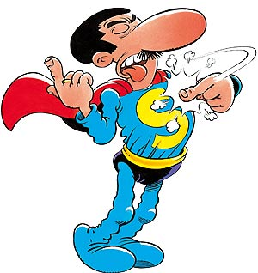
Principio esencial y necesario: REALISMO
A . ¿Cómo ES el hombre?
B. CONSECUENCIAS:
· escapan a nuestra decisión
· dejan huella
Notes:
Cuando Decidimos en contra de lo que el hombre ES se hace mucho daño.
Es muy complejo
Puedo tener solo en cuenta una variable y no todas
El racionalismo ha hecho estragos: ¡¡¡Atrévete a saber!!!
La autonomía del hombre: yo decido sobre mi mismo lo que quiero… autonomía absoluta: Solo cabe en el pensamiento, no en la realidad…
Pero esta en el ambiente un concepto de libertad equivocada que acabamos haciendo existencial…
Poe ejemplo: si cedo pierdo personalidad, ya no soy misma, y pulso con el otro al que he prometido querer y compartir la vida: no sabemos conjugar el nosotros

Slide 8
La libertad NO es independiente
- Si elijo el resultado (fin), estoy condicionado a los medios
- No podemos elegir ambas cosas a la vez
Notes:
Aprendizaje vivencial (valores) versus aprendizaje teórico
Hay una serie de operaciones posibles para el hombre...pero el aprendizaje va a posibilitar que desarrolle cada vez más sus posibilidades

Slide 9
SABIDURÍA Saber lo que se quiere y lo que nos hace felices
Siglos de RACIONALISMO
han provocado una
separación entre
TEORÍA y VIDA
¿Dónde esta la sabiduría que se nos ha reducido a conocimiento? ¿Dónde esta el conocimiento que se nos ha perdido en la información? T.S Eliot
Notes:
Al directivo le corresponde decidir, actuar. En esta situación, uno de sus activos más valiosos es esa capacidad de deliberar bien, de discernimiento, de criterio, de buen juicio, que es el núcleo de la prudencia. Esta virtud también se denomina “sabiduría práctica”.
El conseguir es un asunto de dos

Slide 10
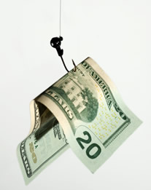
¿Cómo integrar la múltiple variedad de bienes en la decisión correcta?
Notes:
Queremos muchas cosas (todos los bienes que nos son propios) y estos son de muchas clase

Slide 11
Planos unidos en la acción
Qué
Cómo
Para qué
Notes:
Profundidad de la acción

Slide 12
CLAVE: La racionalidad
1. Intención explícita
2. Intención implícita
Sin racionalidad no hay virtud moral
Se puede adquirir habilidades, skills
Importantísima para la felicidad
“La razón está para cuidar los afectos no para ignorarlos”

Slide 13
Proceso toma de decisiones correcta
Querer racional
Hacer
Sentir afecto
ORDO AMORIS. “Dime lo que amas y te diré quién eres”

Slide 14
La REGLA de la toma de decisiones correcta: “el tercero incluido”
En la elección se elige algo, pero lo que siempre resulta elegido es uno mismo. No se trata sólo de querer algo para sí, sino “eo ipso”, de quererse a sí para algo.
“Yo no soy yo por lo que pienso, sino por lo que decido”
Notes:
14

Slide 15
3 órdenes de valor interconectados e irreductibles entre sí:
TENER: necesidades de tipo material
SABER: necesidades de tipo cognoscitivo
SER: necesidades afectivas (“dar amor”)
Notes:
15

Slide 16
LIBERTAD: ¿Para qué?
¿Éxito, placer, admiración, dinero, alabanzas…?
TENER MÁS
¿El propio sentido de valía personal, logro profesional…? SABER MÁS
¿Desarrollar nuestra capacidad de amar…?
SER MÁS
“Si la libertad es contraria al amor,
yo ¿para que la quiero?” Bossuet
Notes:
16

Slide 17
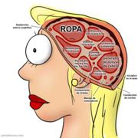
Lo que somos depende de lo que hemos decidido ser
Consecuencias internas de la acción:
Capacidad de pensar
Capacidad de actuar
Capacidad de sentir

Slide 18
PSEUDOMORALIDAD Racionalidad instrumental Relaciones competitivas Utilitarismo
CONSECUENCIAS
MORALIDAD
Racionalidad completa
Decisiones prudenciales
Relaciones cooperativas

Slide 19
“Hemos aprendido a volar como los pájaros y a nadar como los peces, pero no hemos aprendido el sencillo arte de vivir juntos como hermanos”
MARTIN L. KING
Modelo de LA DECISIÓN CORECTA es un camino
Notes:
19

Slide 20
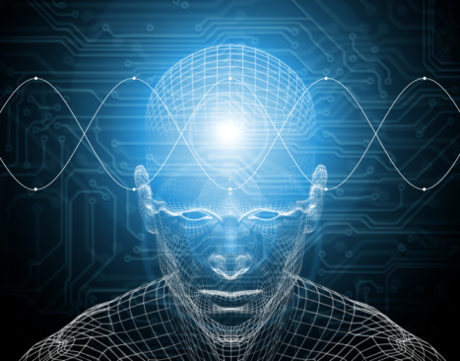
Los profesionales del SIGLO XXI
Capacidades operativas
Capacidades valorativas

